Slide 1



XL ASAMBLEA DIOCESANA DE PASTORAL
DIÓCESIS DE JUJUY
UNA IGLESIA SINODAL EN DISCERNIMIENTO
Sábado 25 de febrero de 2023
Mons. Ernesto Giobando sj
Obispo Auxiliar de Buenos Aires

Slide 2
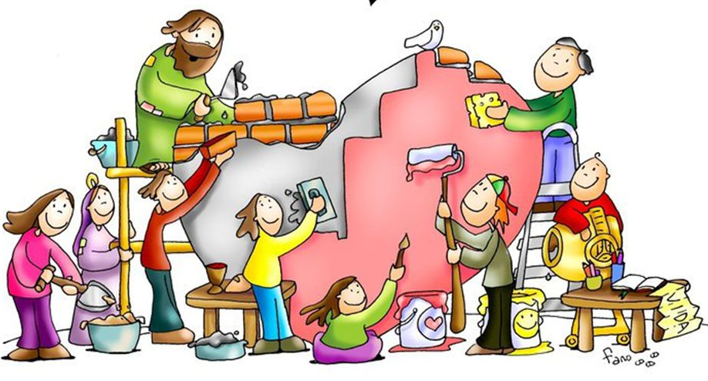
UNA IGLESIA SINODAL EN DISCERNIMIENTO
CONTENIDO
Una Iglesia en camino
El Sínodo nos ayuda a discernir
Consolación y desolación
Discernimiento pastoral o comunitario
Gusto por las cosas de Dios.
El gusto espiritual de ser pueblo
Conclusión

Slide 3

1. Una Iglesia en camino
Sínodo: “hacer juntos el camino”
Hacer juntos el camino es animarnos a ponernos a la escucha del Espíritu Santo. Lo necesitamos como el agua y el aire.
Hacer juntos el camino es también necesario escuchar a nuestros Pastores, Sacerdotes, Diáconos, Consagrados, también a los laicos que presiden nuestros movimientos y asociaciones.
La primera actitud de escucha es ponernos frente a la Palabra de Dios y dejarnos interpelar por ella. Actitud obediente a la Palabra
La escucha de la Palabra de Dios nos ayuda a encontrarnos con los demás, acercarse a sus vidas y sus cosas con la actitud adecuada, sin prejuicios y con un lenguaje claro y cordial

Slide 4
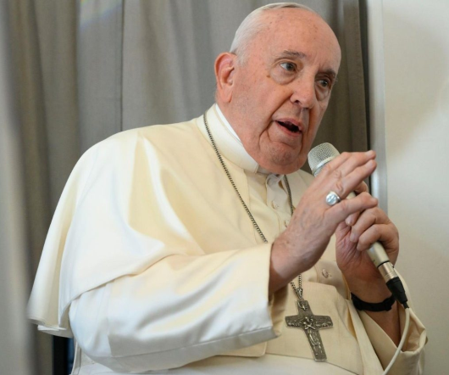
Todos los bautizados estamos llamados a participar del Sínodo. Generando espacios de encuentros.
Saldremos edificados y contentos si buscamos por medio del diálogo, el consenso deseado.
Para sostenernos en este camino nos hace falta la gracia insustituible de la Eucaristía.
La contemplación de Jesús en la Eucaristía nos ayuda “a contemplar nuestra realidad urbana y sus habitantes con los ojos de Cristo
«Sueño con una opción misionera capaz de transformarlo todo, para que las costumbres, los estilos, los horarios, el lenguaje y toda estructura eclesial se convierta en cauce adecuado para la evangelización del mundo actual más que para la autopreservación»

Slide 5
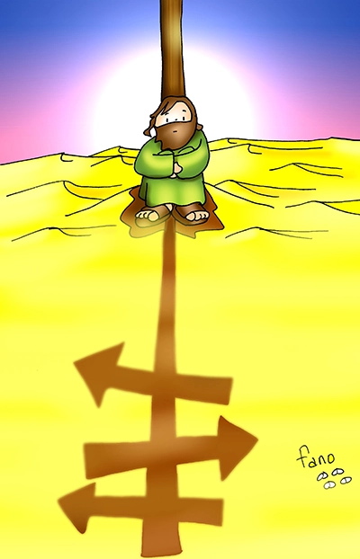
2. El Sínodo nos ayuda a discernir
Al ponernos en camino juntos, con la ayuda y gracia del Espíritu Santo, más la fuerza de la comunión eucarística.
Queremos ponernos en actitud de discernimiento de la realidad que nos rodea, para buscar y hallar la voluntad de Dios
¿Qué es el discernimiento?
Literalmente la palabra discernimiento significa una acción para distinguir o separar.
Discernimiento espiritual son aquellas “mociones interiores” que se causan en nuestra conciencia, en nuestro corazón.
Mociones: pensamientos, emociones, sentimientos, intuiciones, palabras, sugerencias, imágenes, que se suscitan ante una realidad puesta delante de nuestros ojos.

Slide 6
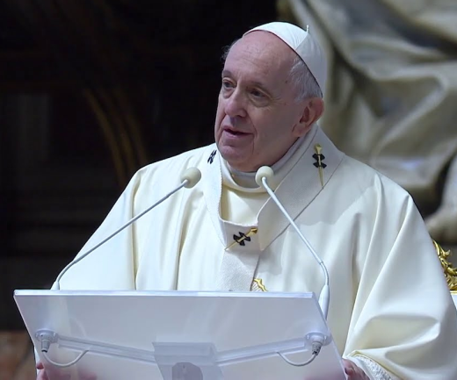
Discernimiento espiritual
Es un proceso espiritual, a la luz de la fe y del amor cristianos. Dos premisas: materia y disponibilidad interior.
Esto es distinguir, discernir, aquello que viene de Dios y aquello que viene del maligno, aquello que nos aporta luz interior y deseos de ponerlo en práctica, de aquello que nos oscurece y nos hace andar como ciegos.
Es tomar una decisión que involucra mi propia conciencia y rectitud de intención, en un estado de libertad interior.
El discernimiento personal debe ser cotejado con una persona que tenga experiencia en este arte o ciencia del mundo espiritual.
«El discernimiento espiritual es la brújula que nos permite reconocer la acción del Espíritu Santo en nuestra vida, en nuestras comunidades y en el mundo. Nos ayuda a escuchar, a reconocer y ser dóciles al Espíritu del Señor en los grandes desafíos del mundo y de la misión de la Iglesia. Sin el discernimiento espiritual y pastoral estamos ciegos.»

Slide 7
3. Consolación y desolación
San Ignacio de describe dos estados del alma: la consolación y la desolación.
Consolación espiritual
Cuando en el alma se produce alguna moción interior, con la cual viene el alma a inflamarse en amor de su Criador y Señor.
Cuando derrama lágrimas que mueven a amor de su Señor, sea por el dolor de sus pecados, o de la pasión de Cristo nuestro Señor, o por otras cosas derechamente ordenadas en su servicio y alabanza.
Todo aumento de esperanza, fe y caridad y toda alegría interna que llama y atrae a las cosas celestiales y a la propia salud de su ánima, aquietándola y pacificándola en su Criador y Señor.
Desolación espiritual
Oscuridad del alma, turbación en ella, inclinación por las cosas bajas y terrenas,
inquietud de varias agitaciones y tentaciones, moviendo a desconfianza, sin esperanza, sin amor, hallándose el alma toda perezosa, tibia, triste y como separada de su Criador y Señor.

Slide 8
San Ignacio describe la acción del buen espíritu y del mal espíritu, llamándolo ángel bueno y ángel malo.
Los que “proceden de bien en mejor”: son aquellas personas que han decidido vivir una vida cristiana en serio, que se han alejado de los vicios y pecados, y que desean buscar la voluntad de Dios como principal fin de sus vidas.
En los que proceden de bien en mejor:
el buen ángel toca el alma dulce, leve y suavemente, como gota de agua que entra en una esponja;
el ángel malo toca agudamente y con ruido e inquietud, como cuando la gota de agua cae sobre la piedra.
El mal espíritu “embarra la cancha”, el buen espíritu, en cambio, hace que juguemos en equipo.
La actitud de fondo es discernir cuáles estructuras pastorales están vigentes y cuáles deben ser renovadas. Hacer del Sínodo o de las estructuras sinodales un espacio de comunión y renovación, con la gracia del Espíritu Santo.

Slide 9
4. Discernimiento pastoral o comunitario
(Discurso del Papa Francisco a los Nuevos Obispos recién ordenados del año 2017)
Del discernimiento personal estamos invitados a realizar un discernimiento pastoral.
El discernimiento es un regalo de Dios a la Iglesia: es un don recibido en medio del Pueblo y orientado hacia su salvación.
El Obispo
se deja acompañar en este discernimiento por el pueblo fiel de Dios, tratando de buscar siempre la koinonia (comunión)
está llamado a vivir su propio discernimiento de pastor como miembro del Pueblo de Dios
no es el «padre patrón» autosuficiente ni tampoco el asustado y aislado «pastor solitario»”.
En el Sínodo ayudamos al Obispo en su discernimiento pastoral, y cada discernimiento de un área pastoral o de una comunidad es un aporte al discernimiento más global

Slide 10
"El discernimiento del obispo es siempre una acción comunitaria, que no prescinde de la riqueza del parecer de sus presbíteros y diáconos, del Pueblo de Dios y de todos aquellos que pueden brindarle una contribución útil, incluso a través de aportaciones concretas y no meramente formales.
En el DIÁLOGO sereno, el obispo, no tiene miedo de compartir, e incluso a veces de modificar, su discernimiento con los demás:
con los hermanos en el episcopado a los que está unidos sacramentalmente, y entonces el discernimiento se vuelve colegial;
con sus propios sacerdotes, de los que es garante de esa unidad que no se impone por la fuerza, sino que se teje con la paciencia y la sabiduría de un artesano;
con los fieles laicos, para que conserven el «olfato» de la verdadera infalibilidad de la fe que reside en la Iglesia: saben que Dios no falla en su amor, y no desmiente sus promesas”.

Slide 11
PASOS EN ESTE DISCERNIMIENTO PASTORAL
“Actitud de escucha, buen ojo y memoria agradecida: cultivar una actitud de escucha, renunciar al propio punto de vista, para asumir el de Dios. Esfuércense por conocer con sus propios ojos los lugares y las personas, «la tradición» espiritual y cultural de las diócesis.
No a la propia quintita: no llevar sus propias ideas y proyectos, ofrecer el testimonio concreto de unión con Dios, sirviendo al Evangelio que debe ser cultivado y ayudado a crecer en esa situación específica.
Con humildad y obediencia: Humildad sobre los proyectos de ustedes. Obediencia al Evangelio, al Magisterio, a las normas de la Iglesia universal, y a la situación concreta de las personas.
No a las frases hechas y propuestas caducas: El discernimiento es un remedio contra la inmovilidad del «siempre se ha hecho así» o del «tomemos tiempo». Es un proceso creativo que no se limita a aplicar esquemas. no nos resignemos a la repetición del pasado y tengamos el valor de preguntarnos si las propuestas de ayer siguen siendo evangélicamente válidas.

Slide 12
PASOS EN ESTE DISCERNIMIENTO PASTORAL
En diálogo con la conciencia de los fieles: un discernimiento encarnado e inclusivo, que dialoga con la conciencia de los fieles que debe ser formada para que pueda madurar la capacidad de cada uno —fieles, familias, presbíteros, comunidad y sociedad— la actividad de discernimiento no está reservada a los sabios, a los perspicaces y a los perfectos.
Educarse en la paciencia de Dios: para el progreso en el discernimiento educarse en la paciencia de Dios y en sus tiempos, que nunca son los nuestros. Nos toca a nosotros, descubrir la gracia escondida en el presente sin perder de vista la longanimidad y su plan de amor que nos trasciende”.
Todos podemos aportar nuestras “mociones interiores”, aquello que en la Iglesia nos da consolación y desolación, aquello que en nuestra comunidad de referencia no sólo “funciona”, sino que da buenos frutos. Una clave para que “salten” los malos espíritus es proponer algo superador, algo “más”, que movilice la inercia. Un grupo de jóvenes suele terminarse cuando no se proponen metas más altas, subir la vara al Evangelio y no solamente a las dinámicas de los animadores.

Slide 13
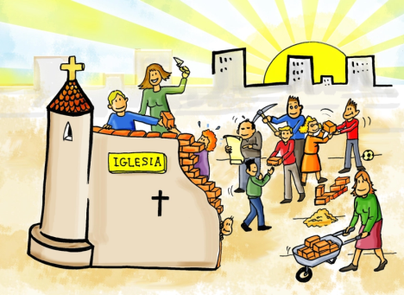
5. Gusto por las cosas de Dios.
Hay que afinar los sentidos interiores para darnos cuenta dónde está Dios.
Tener capacidad de detenernos allí donde encontramos “mayor gusto y consuelo espiritual” (San Ignacio de Loyola).
El “gusto” por las cosas de Dios hace de un creyente una persona:
que te hace sentir bien
que es alguien de oración
que es clara en sus posturas, no rígida ni descalificadora de los demás,
que es despojada de sus propios intereses y que busca el bien de la comunidad, dando un paso al costado si fuera necesario: no se la cree.
que esta disponible para iniciar un discernimiento personal y comunitario.

Slide 14
6. El gusto espiritual de ser pueblo
Aquí hay una confirmación de que nuestro discernimiento pastoral está orientado por el Espíritu Santo, es del “buen espíritu” según el lenguaje ignaciano.
La Palabra de Dios también nos invita a reconocer que somos pueblo
Hace falta desarrollar el gusto espiritual de estar cerca de la vida de la gente
La misión es una pasión por Jesús, pero, al mismo tiempo, una pasión por su pueblo.
Jesús nos toma de en medio del pueblo y nos envía al pueblo.
Compartimos la vida con todos, escuchamos sus inquietudes, colaboramos material y espiritualmente con ellos en sus necesidades
Nos comprometemos en la construcción de un mundo nuevo, codo a codo con los demás.
NO POR OBLIGACIÓN SINO COMO UNA OPCIÓN PERSONAL QUE NOS LLENA DE ALEGRÍA Y NOS OTORGA IDENTIDAD.

Slide 15
6. El gusto espiritual de ser pueblo
Jesús quiere que toquemos la miseria humana, que toquemos la carne sufriente de los demás.
Que aceptemos de verdad entrar en contacto con la existencia concreta de los otros y conozcamos la fuerza de la ternura
Cada vez que nos encontramos con un ser humano en el amor, quedamos capacitados para descubrir algo nuevo de Dios.
Cada vez que se nos abren los ojos para reconocer al otro, se nos ilumina más la fe para reconocer a Dios.
Como consecuencia de esto, si queremos crecer en la vida espiritual, no podemos dejar de ser misioneros.
La tarea evangelizadora enriquece la mente y el corazón, nos hace más sensibles para reconocer la acción del Espíritu, nos saca de nuestros esquemas espirituales limitados (Evangelium gaudium 268-274).

Slide 16
Sólo puede ser misionero alguien que se sienta bien buscando el bien de los demás, deseando la felicidad de los otros.
Uno no vive mejor si escapa de los demás, si se esconde, si se niega a compartir, si se resiste a dar, si se encierra en la comodidad.
Yo soy una misión en esta tierra, y para eso estoy en este mundo.
Hay que reconocerse a sí mismo como marcado a fuego por esa misión de iluminar, bendecir, vivificar, levantar, sanar, liberar.
Más allá de toda apariencia, cada uno es inmensamente sagrado y merece nuestro cariño y nuestra entrega.
Es lindo ser pueblo fiel de Dios.
¡ALCANZAMOS PLENITUD CUANDO ROMPEMOS LAS PAREDES Y EL CORAZÓN SE NOS LLENA DE ROSTROS Y DE NOMBRES!

Slide 17
7. Conclusión
Claves de un buen discernimiento personal y pastoral:
Lo principal es pedir la gracia al Espíritu Santo y dejarnos conducir por sus mociones o comunicaciones interiores.
Ver la materia a discernir, distinguir las consolaciones de las desolaciones, tomar una decisión, una “elección”.
La validez de todo discernimiento es, en última instancia, un mayor celo apostólico y un deseo concreto de salir a misionar.
A veces esa misión es rezar por los que hacen apostolado, otras veces es la misión concreta, en salida.
Pidamos la gracia de los siete dones al Espíritu Santo:

Slide 18
Que sepa con el don de Ciencia, discernir claramente entre el bien y el mal, lo falso de lo verdadero, descubriendo los engaños del demonio, del mundo y del pecado.
Que, con el don de Piedad, ame a Dios como Padre, le sirva con fervorosa devoción y sea misericordioso con el prójimo.
Finalmente, que, con el don de Temor de Dios, tenga el mayor respeto y veneración por los mandamientos de Dios, cuidando de no ofenderle jamás con el pecado.
Lléname, sobre todo, de tu amor divino; que sea el móvil de toda mi vida espiritual; que, lleno de unción, sepa enseñar y hacer entender, al menos con mi ejemplo, la belleza de tu doctrina, la bondad de tus preceptos y la dulzura de tu amor. Amén.
¡OH ESPÍRITU SANTO!, llena de nuevo mi alma con la abundancia de tus dones y frutos. Haz que yo sepa, con el don de Sabiduría, tener este gusto por las cosas de Dios que me haga apartar de las terrenas.
Que sepa, con el don del Entendimiento, ver con fe viva la importancia y la belleza de la verdad cristiana.
Que, con el don del Consejo, ponga los medios más conducentes para santificarme, perseverar y salvarme.
Que el don de Fortaleza me haga vencer todos los obstáculos en la confesión de la fe y en el camino de la salvación.

